Slide 1
Mon pronostic pour une médaille

Slide 2
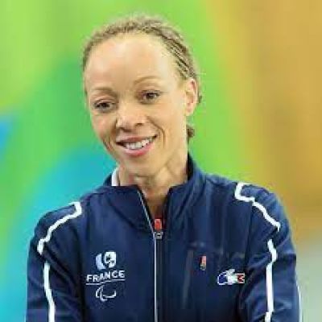
Mon pronostic pour une médaille paralympique française

Slide 3
Mon pronostic pour une médaille paralympique française
Nom: Nantenin Keïta
Age: 39 ans
Date de naissance: 5 novembre 1984
Nationalité: française et malienne
Taille : 1,70 m
Poids: 59 kg
Catégorie: Athlétisme handisport (course 400M) / déficience visuelle, catégorie T13

Slide 4
Mon pronostic pour une médaille paralympique française
Palmarès
- Triple championne du monde en 200 mètres et 400 mètres .
- Médaillée d’argent et de bronze dans les catégories 200 mètres et 400 mètres pour malvoyants aux Jeux paralympiques de Pékin en 2008.
- Médaillée de bronze au 100 mètres des Jeux paralympiques de 2012 à Londres.
- Médaillée d’or dans la catégorie 400 mètres pour malvoyants aux Jeux paralympiques de Rio en 2016.

Slide 5
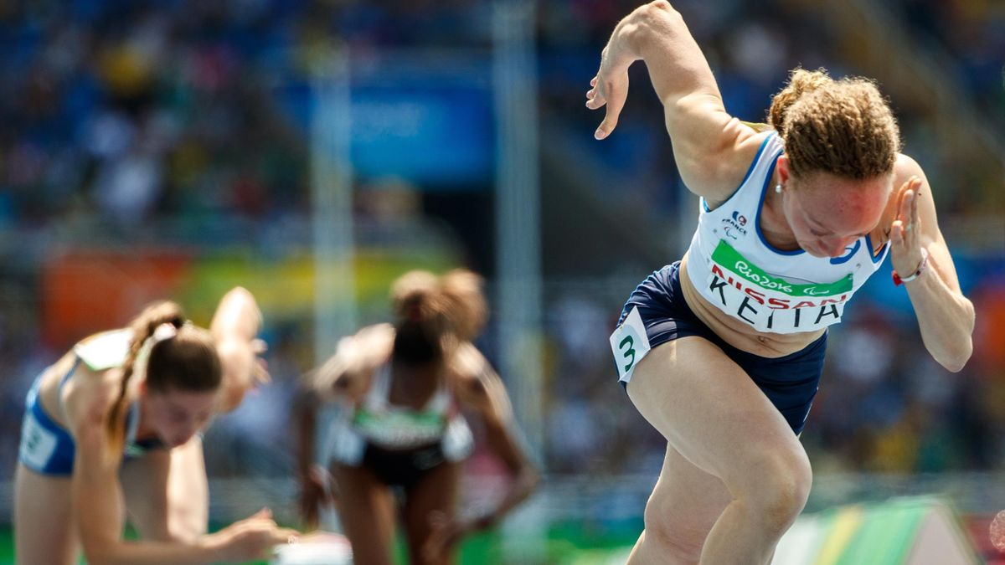
Présentation du handi-sport : COURSE

Slide 6
Présentation du handi-sport : COURSE
Dans chaque discipline, il y a plusieurs épreuves puisque les athlètes concourent regroupés en catégories de handicap. Certaines catégories ont le droit de courir à côté d’un sportif voyant qui leur sert de guide.
Les épreuves sont catégorisées par une lettre : T pour track, suivie d’un nombre qui indique la nature et le degré du handicap.
La catégorie 1 est pour les athlètes non-voyants (11) (les non-voyants concourent avec un bandeau ou des lunettes noires) et malvoyants (12 et 13).

